Slide 1
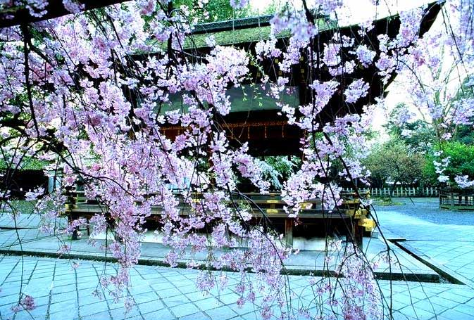
Японія. Цікаві факти

Slide 2
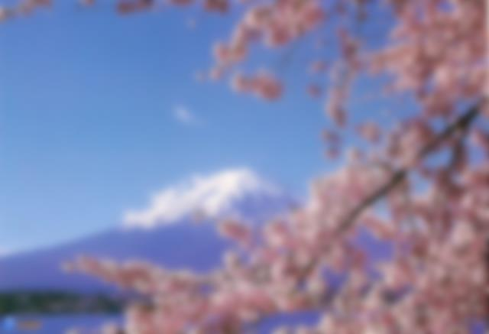
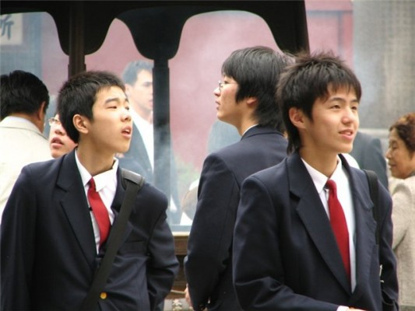
Японці дуже поважають тих, хто може сказати на їх мові хоч дві фрази. Вони вважають, що вивчити її нереально.

Slide 3
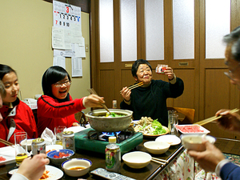
Японці постійно говорять про їжу, а коли вони їдять, то обговорюють, як їм подобається частування. Повечеряти, не сказавши кілька разів oishii (смачно) - дуже неввічливо.

Slide 4
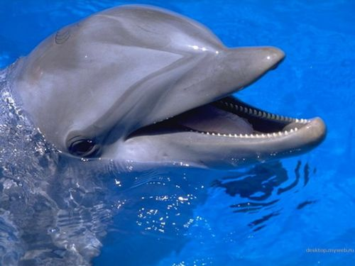
У Японії їдять дельфінів. З них роблять суп, готують кусіякі (японський шашлик), навіть їдять сирим. У дельфіна досить смачне м'ясо, з яскравовираженим смаком, і зовсім несхоже на рибу.

Slide 5
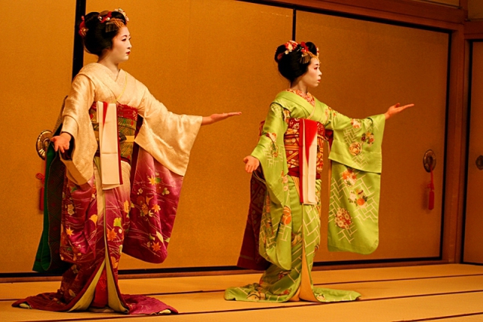
Напевно, правильним харчуванням можна пояснити той факт, що тут дуже рідко побачиш японку із зайвою вагою.

Slide 6
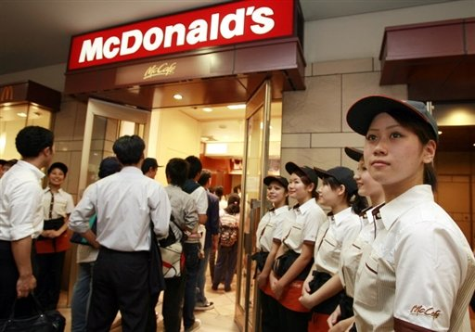
У Японії найповільніший у світі МакДональдс.

Slide 7
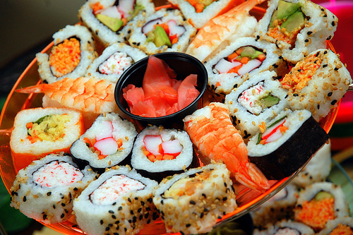
У Японії категорично не прийняті чайові. Вважається, що поки клієнт платить за послугу призначену ціну і він залишається з продавцем на рівних.

Slide 8
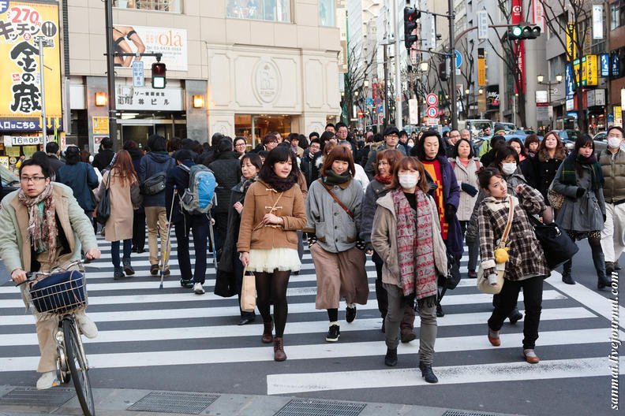
У Японії дуже чесні люди. Якщо ви загубили гаманець в метро, 90% ймовірності, що його здадуть в бюро знахідок.

Slide 9
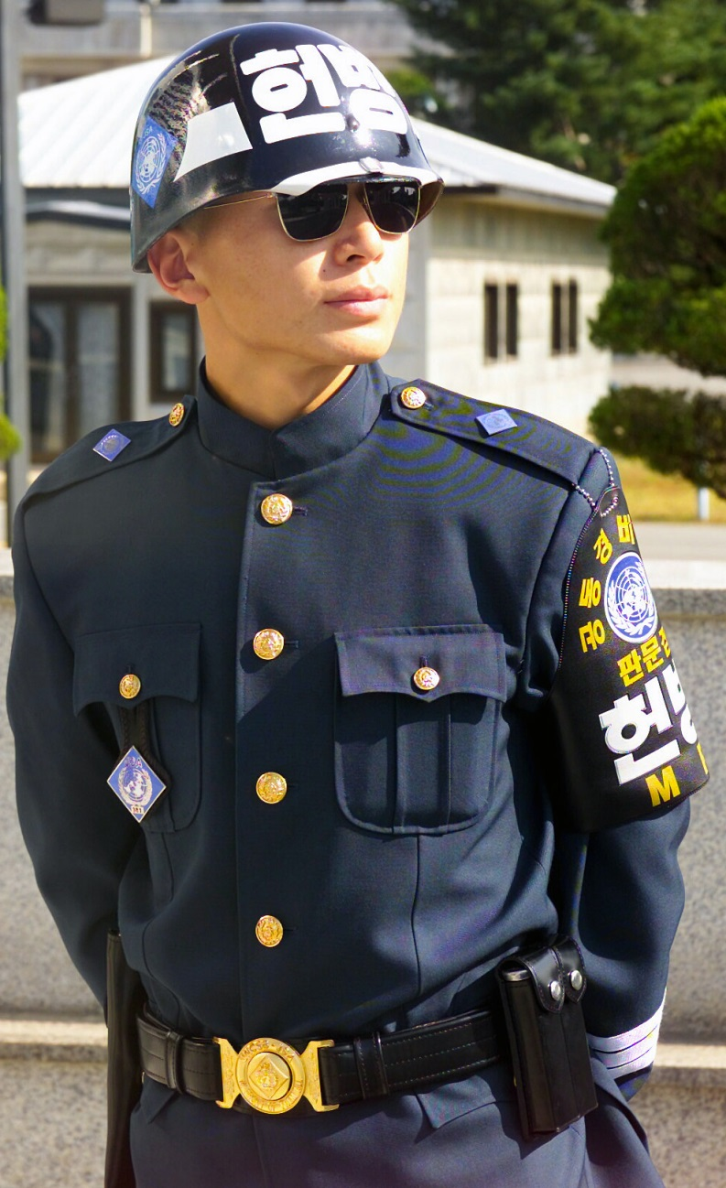
Японські поліцейські - найчесніші у світі, хабарів не беруть. Хіба що іноді за незначні порушення можна вговорити відпустити, прикинувшись "бакой".

Slide 10
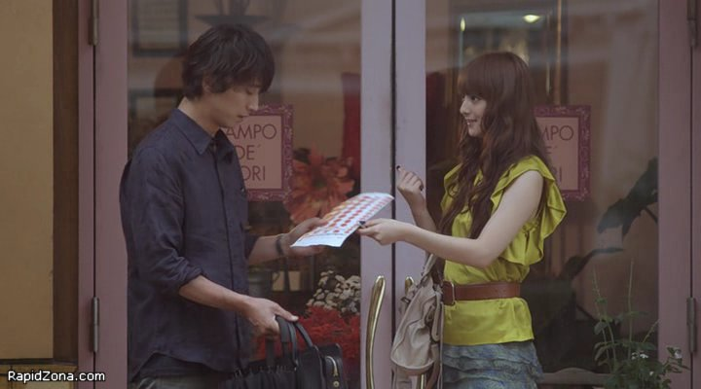
Японці дуже сором'язливі, які не звикли висловлювати свої почуття. Для багатьох справжній подвиг сказати: "Я тебе люблю".

Slide 11
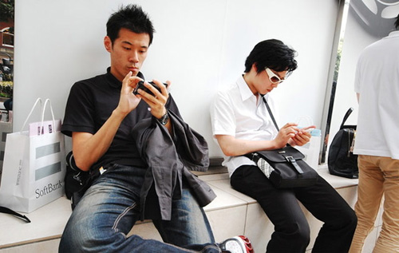
У японських сім'ях абсолютно нормальна ситуація, коли брат з сестрою взагалі не розмовляють, навіть не знають номерів мобільних телефонів один одного.

Slide 12
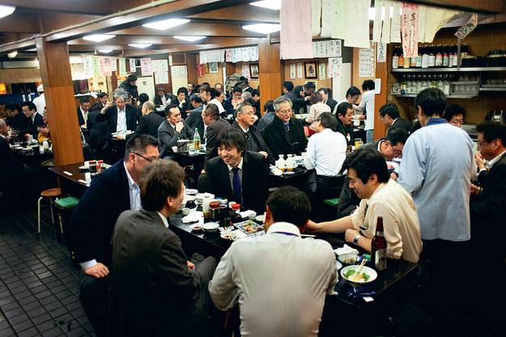
Японці - божевільні трудоголіки. Можуть запросто працювати 15-18 годин на день без перерви на обід.

Slide 13
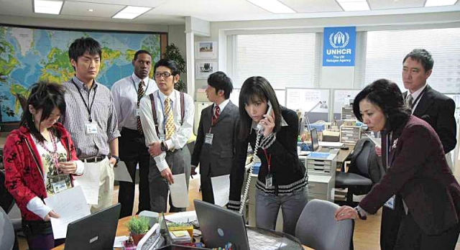
Приходити на роботу вчасно в Японії вважається поганим тоном. На місці треба бути хоча б на півгодини раніше.

Slide 14
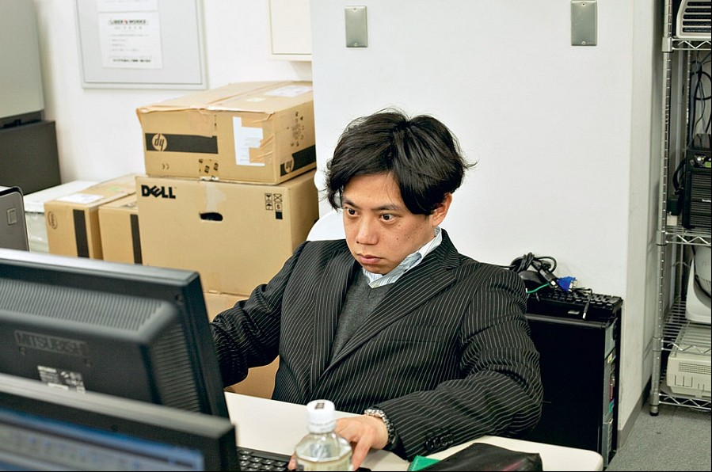
У японській мові навіть є слово "кароші", що буквально перекладається, як "смерть від перевтомленості". У середньому кожен рік з цим діагнозом помирає десять тисяч чоловік.

Slide 15
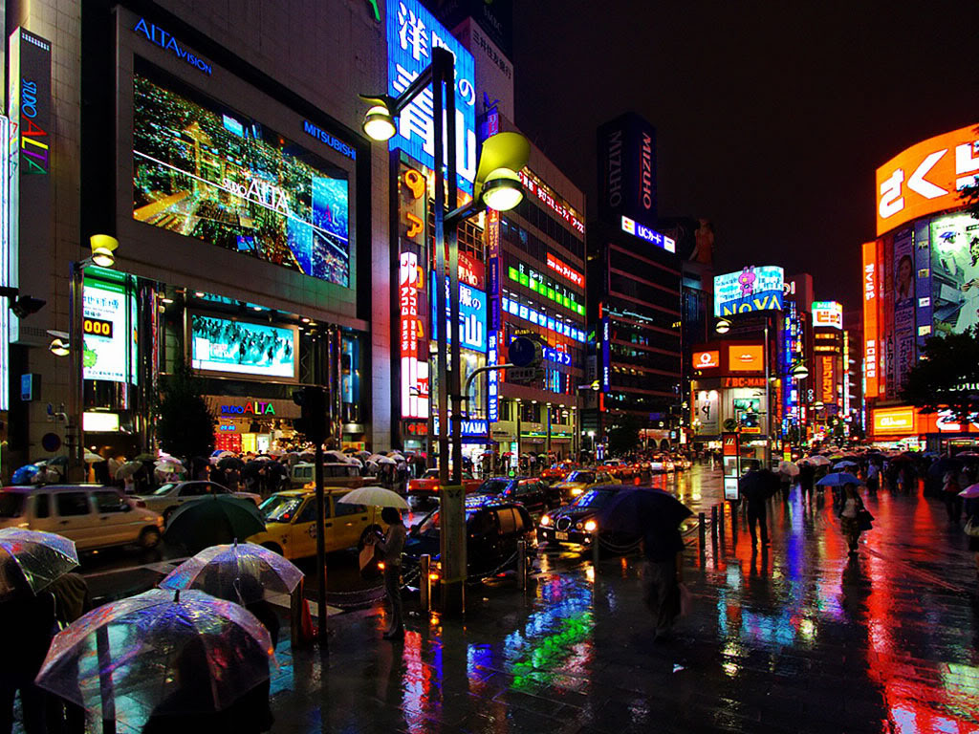
У північних містах Японії всі тротуари з підігрівом, тому тут ніколи не буває ожеледиці.

Slide 16
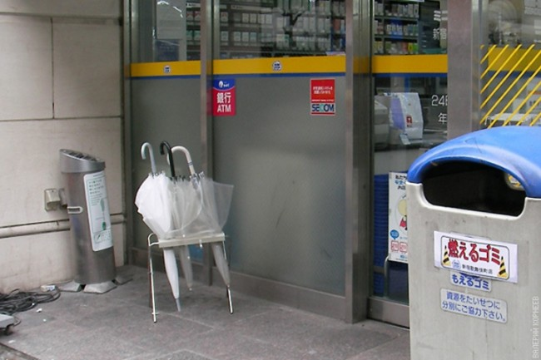
У Японії на вулицях можна побачити вази з парасольками. Якщо починається дощ, можете взяти будь-яку, а потім, коли дощ закінчується, ставите в найближчу вазу.

Slide 17
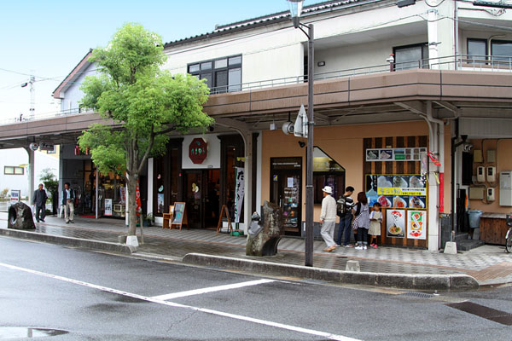
На японських вулицях ви не побачите сміттєвих баків. Все сміття японці несуть додому, а потім сортують на чотири види: скло, спалюється, переробляється і неспалюване сміття.

Slide 18
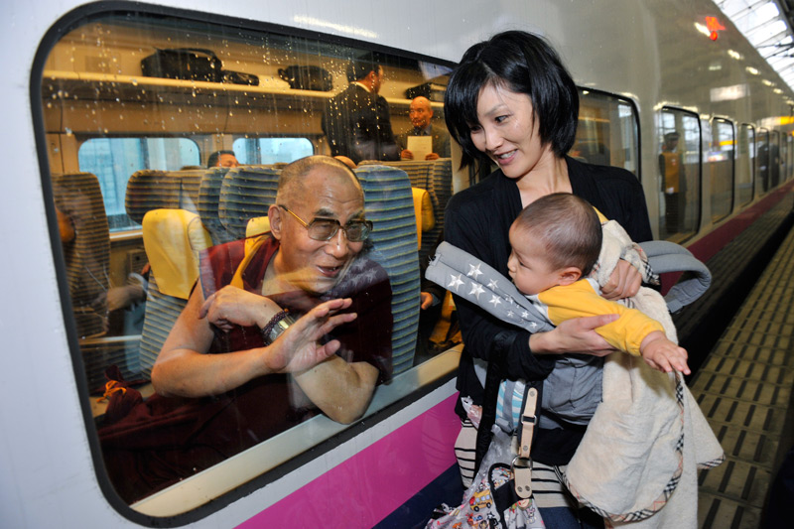
У деяких швидкісних поїздах кондуктор при вході в вагон знімає головний убір і кланяється, і лише тоді перевіряє квитки.

Slide 19
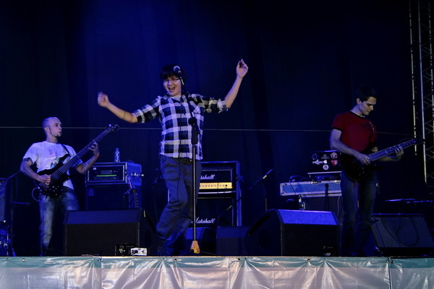
Кожен другий японець відмінно малює і непогано співає. Частково це результат системи виховання дітей - їх спершу вчать малювати і співати, а потім говорити і писати.

Slide 20
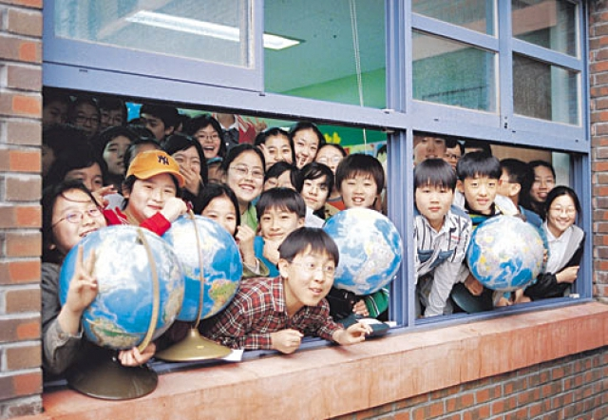
У Японії навчальний рік починається першого квітня. До речі, в японській мові у місяців немає назв, замість цього вони позначаються порядковими номерами.

Slide 21
